Slide 1
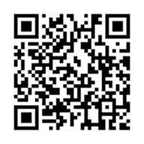
浜松子ども支援NET 設立記念講演会
参加費
¥500
（定員 300名様）
誤解されてきた
発達障害
定員になり次第、締め切りとさせていただきます。
８月１７日（土）締め切り
〜当事者の伝えたいこと（現在・過去・未来）〜
第２部 (14:00~14:40)
当事者の体験談
当事者の方２名のお話
第１部(13:30~14:00)
「大人の発達障害」
講師：内山 敏
(浜松市発達相談支援センタールピロ 所長）
第3部（15:30～16:30）
講師と当事者によるシンポジウム
「現在・過去・未来」
閑話休題
★各団体の紹介
日程：令和元年８月２５日（日）
ガチャガチャあります♪
当事者の方の作品をカプセルに入れてお届けします。
（１回 \１００）
時間：13:30～16:30（受付13:00～）
場所：アクトシティ浜松コングレスセンター３１会議室
対象：発達障害に関心のある方（当事者・ご家族・支援者など）
託児料 ¥500 先着２０名 (２歳以上〜小学生まで)
＊参加申込みと同時に申し込みください。
＜主催＞浜松子ども支援NET
＜後援＞浜松市、浜松市教育委員会、静岡放送
＜申込方法＞
参加をご希望の方は、下記の申込みフォームにてお申込みください。メールで、下記の必要事項を明記の上、お申込みいただくことも可能です。
①申込みフォーム ⇒ https://epass.folder.co.jp/
②メールにて申込み ⇒ hama.KS.net@gmail.com
【申込み必要事項】
１）氏名 ２）メールアドレス ３）所属先 ４）託児の有無 をご記入下さい。
MAIL

Slide 2
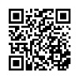
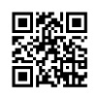
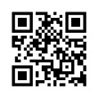
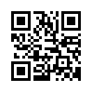
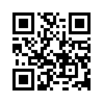
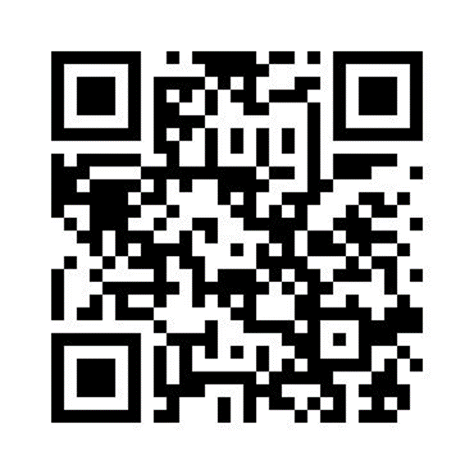
浜松子ども支援NETとは…？
浜松市の子どもや保護者の方を支援している団体が、連携して支援の輪を広げ、支援を必要としている方々が、身近な場所で必要な支援が受けられるようになることを目標としています。現在、以下の４つの団体で構成されています。
アクティブ (保護者と支援者の会）
「子どものこと・学校のこと、考える・行動する・解決する」をテーマに活動することを目的としています。定例会や意見交換会、おしゃべり会などを実施し、保護者同士の情報交換や子育て、学校、家庭などの悩みを話しています。
★ アクティブ Facebook https://www.facebook.com/active.hamamatsu/
★ アクティブ ブログ
https://active.hamazo.tv/
NPO法人
はままつ子どものこころを支える会
(すまいる）
浜松市内に住む、すべての子ども、及びその保護者を対象として、子どもが安心して生活できる居場所づくりを目指しています。現在、市内校外適応指導教室を８箇所委託の運営、ピンポイント研修会などの人材育成を行なっています。
★ すまいるHP
https://www.kodomosmile.net/
公益社団法人 子どもの発達科学研究所
大阪大学大学院・浜松医科大学等の子どものこころの発達研究センターとの連携のもと、全ての子ども達が輝ける社会の構築を目指し、科学的根拠に基づく子育て・教育の普及と啓発活動を行なっています。保護者の方はもちろん、子どもの発達に関わる方々に、医療・生活・教育などの様々な場面でご活用頂けるプログラムの研究開発をし、子どもを支えるスペシャリストの育成も行なっています。
★研究所HP http://kodomolove.org/
NPO法人
しずおか・子ども家庭プラットフォーム
児童虐待など不適切養育が広がる中、浜松市児童家庭支援センター事業を委託運営し、子どもと家庭からの相談に応ずるとともに、支援の最前線で活動している方々への支援を行なっています。2018年4月より、浜松市社会福祉事業団とともに共同企業体(JV)を結成し、浜松市発達相談支援センター『ルピロ』の運営にも参画を開始しました。社会的養護への支援と発達障害者支援とを合わせて行うことを目指しています。
★ プラットフォームHP
https://www.npo-platform.com/
託児をお申込みいただいた方には、詳細をメールにてご連絡させていただきます。
浜松子ども支援NET事務局
https://www.facebook.com/Hamamatsu.kodomosien.NET/
お問い合わせ
TEL : 053－467－1600（児童家庭支援センター内）Mail : hama.KS.net@gmail.com
協力：(株)フォルダ

